Slide 1

Физически свойства
Въпрос 8
на диелектричните материали

Slide 2

Съдържание
Хигроскопичност
Влагопроницаемост
Топлоустойчивост
Студоустойчивост
Топлопроводимост

Slide 3
I. Влагоустойчивост
1. Електрически свойства на водата
Силно полярна течност с:
голяма относителна диелектрична проницаемост ε_{r} ≈ 80;
високи загуби (tgδ ≈ 0,08 при 1 MHz);
ниско изолационно съпротивление (ρ ∼ 10³ ÷ 10⁴ Ω.m).

Slide 4
I. Влагоустойчивост
2. Степен на умокряне
Определя се с т. нар. капков тест
> 90°
< 90°
мокрещи се
(полярни)
немокрещи се
(неполярни)

Slide 5
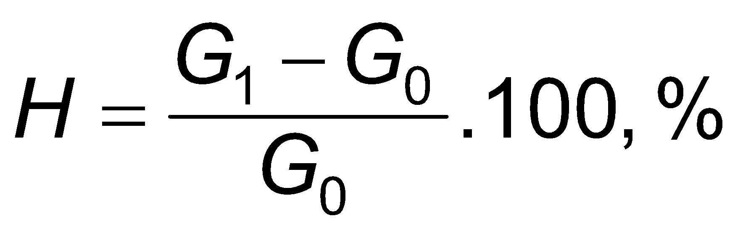
I. Влагоустойчивост
3. Хигроскопичност Н
където G₀ е първоначално тегло на образеца;
G₁ – тегло, след като образеца е престоял достатъчно дълго време (24 или 48 часа) в условия на повишена влажност (ϕ = 98% при Т = 20°С)

Slide 6
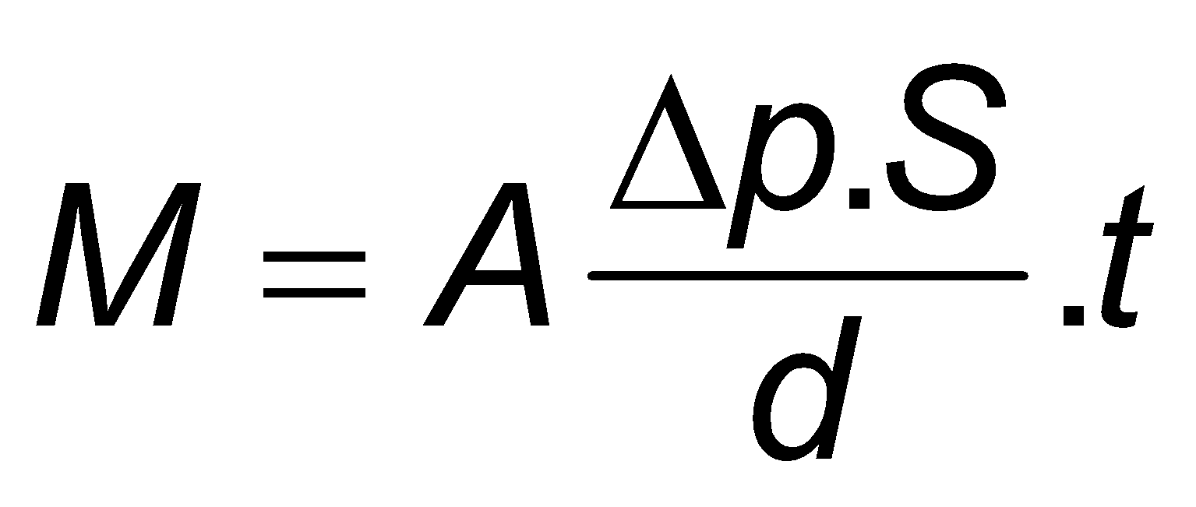
I. Влагоустойчивост
4. Влагопроницаемост А
където М е количеството влага, преминало за време t през повърхност S на образец с дебелина d под въздействието на разлика в налягането на водните пари Δp от двете страни на образеца.
А = 7000 за целофана и А = 0 за стъклото.

Slide 7
II. Топлинни свойства
1. Топлоустойчивост
Свойство на материала да издържа въздействието на висока температура (за кратко време или за време, съизмеримо с експлоатационния срок).
На практика това е температурата, при която параметрите на материала се променят недопустимо (извън определени граници).
Органични материали – механични свойства.
Неорганични – електрически свойства.

Slide 8
II. Топлинни свойства
1. Топлоустойчивост
Класове на топлинна устойчивост
Клас | Топлоустойчивост | Материали
Y | 90°C | Органични на целулозна основа, полиетилен
A | 105°C | Като клас Y, но импрегнирани с лак
E | 120°C | Гетинакс, текстолит
B | 130°C | Композиционни – неорганична основа (слюда, стъкло и др.) + огранична смола

Slide 9
II. Топлинни свойства
1. Топлоустойчивост
Класове на топлинна устойчивост
Клас | Топлоустойчивост | Материали
F | 155°C | Композиционни – неорганична + епоксидни, полиуретанови смоли
H | 180°C | Композиционни – неорганична + силиконови смоли
С | над 180°C | Неорганични материали, тефлон

Slide 10
II. Топлинни свойства
2. Студоустойчивост
Да издържат ниски температури – под − 60°С
При ниски температури органичните материали влошават механичните си свойства.

Slide 11
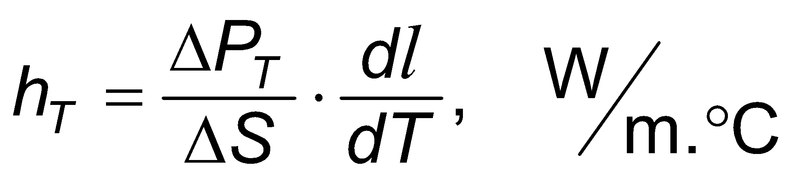
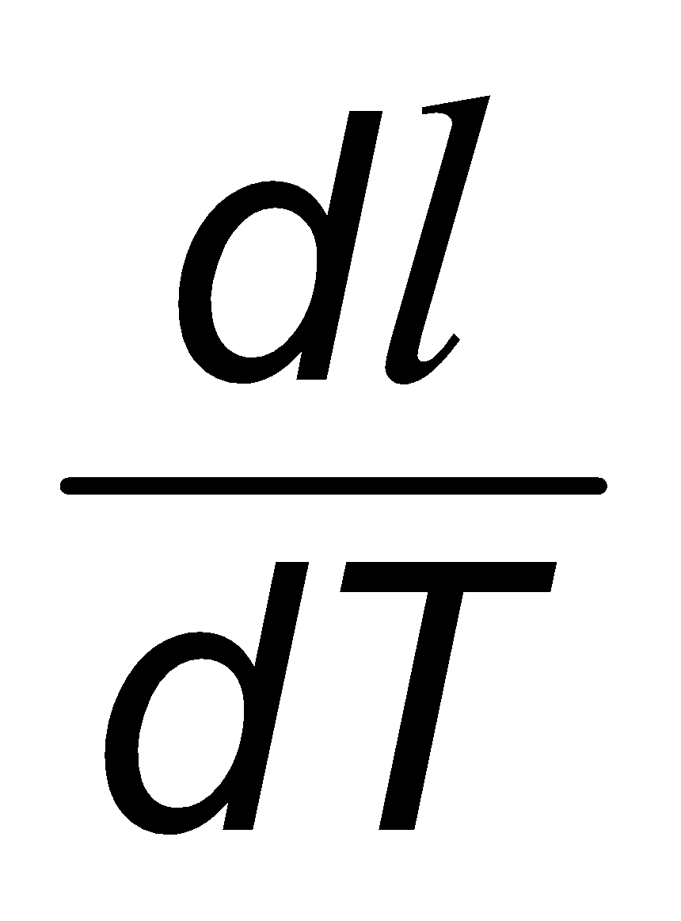
II. Топлинни свойства
3. Коефициент на топлопроводимост h_{T}
където ΔP_{T} е мощност на топлинния поток през сечението ΔS;
– температурният градиент по дължината l на образеца

Slide 12
II. Топлинни свойства
3. Коефициент на топлопроводимост h_{T}
Материал | h_{T}, W/m.°C
Въздух | 0,03
Гетинакс | 0,35
Кварц (кристален) | 12,5
Берилиева керамика | 218
Мед | 406

